Slide 1
ПРИХОВАНЕ У ВСІХ НА ОЧАХ
Всеукраїнський інтерактивний конкурс
«МАН-Юніор Дослідник»
Номінація «Технік-Юніор»
2024р.

Slide 2
Татарчук Тимофій Олегович
вихованець гуртка МАН "Комунального закладу "Запорізький обласний центр науково-технічної творчості учнівської молоді "Грані" Запорізької обласної ради",
учень 9 класу Запорізького академічного ліцею «Перспектива»
Абрамкін Олександр Олександрович
вихованець гуртка МАН "Комунального закладу "Запорізький обласний центр науково-технічної творчості учнівської молоді "Грані" Запорізької обласної ради",
учень 9 класу Запорізького академічного ліцею «Перспектива»
Наукові керівники:
Татарчук Тетяна Василівна, керівник гуртка МАН КЗ "Запорізький обласний центр науково-технічної творчості учнівської молоді "Грані", к.т.н., доцент НУ «Запорізька політехніка»
Мохнач Річард Едуардович, зав. лабораторією, НУ «Запорізька політехніка»

Slide 3
Актуальність, мета та завдання проекту
На сьогоднішній день збільшення роздільної здатності мікроскопа залишається актуальним завданням у сучасній науці та технологіях. З розвитком медицини, біології, нанотехнологій та інших областей потрібна можливість спостерігати об'єкти та явища на дрібних масштабах та з більш високою деталізацією. Збільшення роздільної здатності мікроскопа допомагає розширити межі спостереження та дослідження, відкриваючи нові можливості для аналізу структур та процесів на мікро- та нанорівні. У цьому контексті розробка та вдосконалення методів і технологій, спрямованих на покращення дозволу мікроскопів, залишається важливим напрямом досліджень.
Мета проекту – збільшення роздільної здатності мікроскопа для розширення можливостей спостереження та дослідження в різних галузях науки та технологій.
Завдання проекту:
1. Удосконалення існуючих оптичних систем мікроскопії з метою досягнення більш високої роздільної здатності.
2. Експериментальне тестування нових методів та технологій на практиці з використанням різних зразків та об'єктів дослідження.
3. Аналіз отриманих даних та оцінка ефективності збільшення роздільної здатності мікроскопа в контексті вирішення конкретних завдань наукових досліджень та практичних додатків.

Slide 4
Наукова новизна та практичне значення результатів проекту
За рахунок звуження діапазону випромінювання джерела світла дозволяє вийти за межі обмеження збільшення оптичного мікроскопу у 1000 разів та досягти збільшення на цієї ж оптиці до 3000 разів. Це дозволяє отримати зображення об’єктів, які при звичайному денному освітленні побачити неможливо. У такий спосіб можна, на приклад, прискорити діагностування певних захворювань.
Предмет дослідження: збільшення роздільної здатності мікроскопа.
Об'єкт дослідження: оптичні системи мікроскопії, методи та технології, спрямовані на підвищення роздільної здатності мікроскопів.
Методи дослідження: теоретичний, експериментальний.

Slide 5
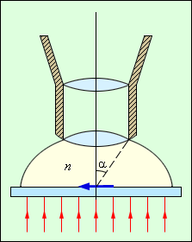
Основні результати
Формула Гельмгольца:
де: λ – довжина хвилі, n – показник заломлення імерсійної рідини, α – апертурний кут.
Роздільна здатність оптичного мікроскопа:
Імерсійна рідина перед об'єктивом мікроскопа
λ = 680 нм
λ = 390 нм
$$l_{min1}= \frac{0,61∙680}{1∙sin{90}^{°}}=414,8 нм$$
$$l_{min2}= \frac{0,61∙680}{1,5∙sin{90}^{°}}=276,53 нм$$
$$l_{min3}= \frac{0,61∙390}{1∙sin{90}^{°}}=237,9 нм$$

Slide 6
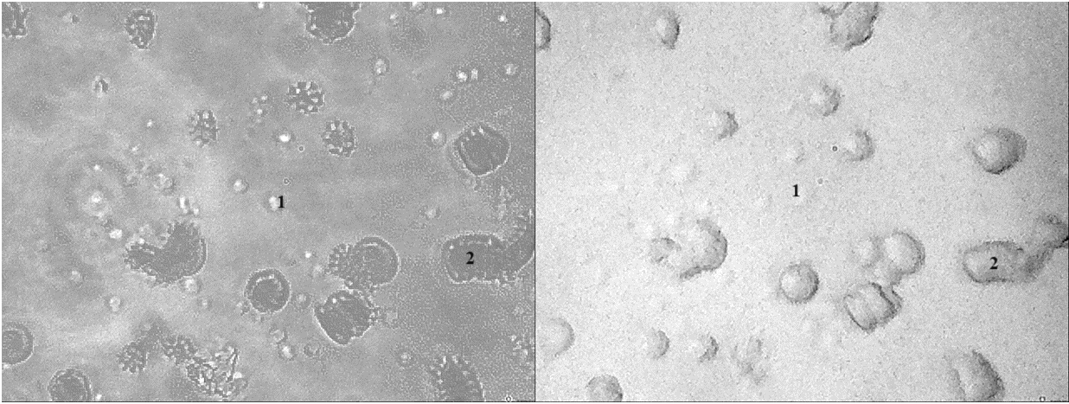
Основні результати
УФ освітлення (λ = 390 нм)
ІК освітлення (λ = 680 нм)
Фото зразка препарату крові, отриманого при різній довжині хвилі джерела освітлення:
1 – біомаркер, що характеризує можливість формування ракових клітин;
2 – червоні кров’яні тільця

Slide 7
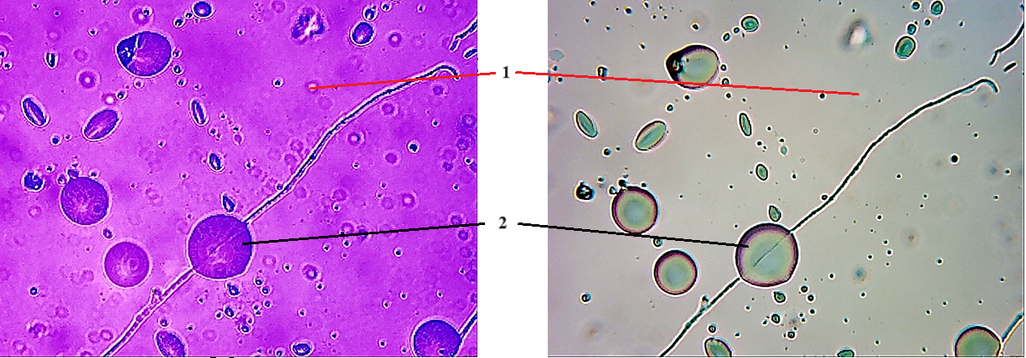
Основні результати
Пряме спостереження
Спостереження через фільтр
Фото зразка препарату крові, отриманого при УФ (λ = 390 нм) освітленні:
1 – біомаркер, що характеризує можливість формування ракових клітин;
2 – червоні кров’яні тільця

Slide 8
Висновки
Використання імерсійної рідини дозволяє збільшити роздільну здатність оптичного мікроскопа на величину показника заломлення цієї імерсійної рідини. Однак, її не завжди є можливість використати (на приклад, при медичних дослідженнях препаратів крові). Тому необхідно шукати інші шляхи підвищення роздільної здатності оптичного мікроскопа.
Роздільну здатність оптичного мікроскопа можна підвищити за рахунок використання монохроматичних джерел освітлення замість звичайних ламп.
Зменшення довжини хвилі джерела та перехід з видимого діапазону світлових хвиль до ультрафіолетового дозволяє без використання імерсійної рідини дозволяє збільшити роздільну здатність оптичного мікроскопу до 3 разів.
Недоліком даного методу є необхідність спостереження або через світлофільтр при безпосередньому спостереженню, або на моніторі при опосередкованому методі спостереження для уникнення негативного впливу на зір с спостерігача.

